Slide 1

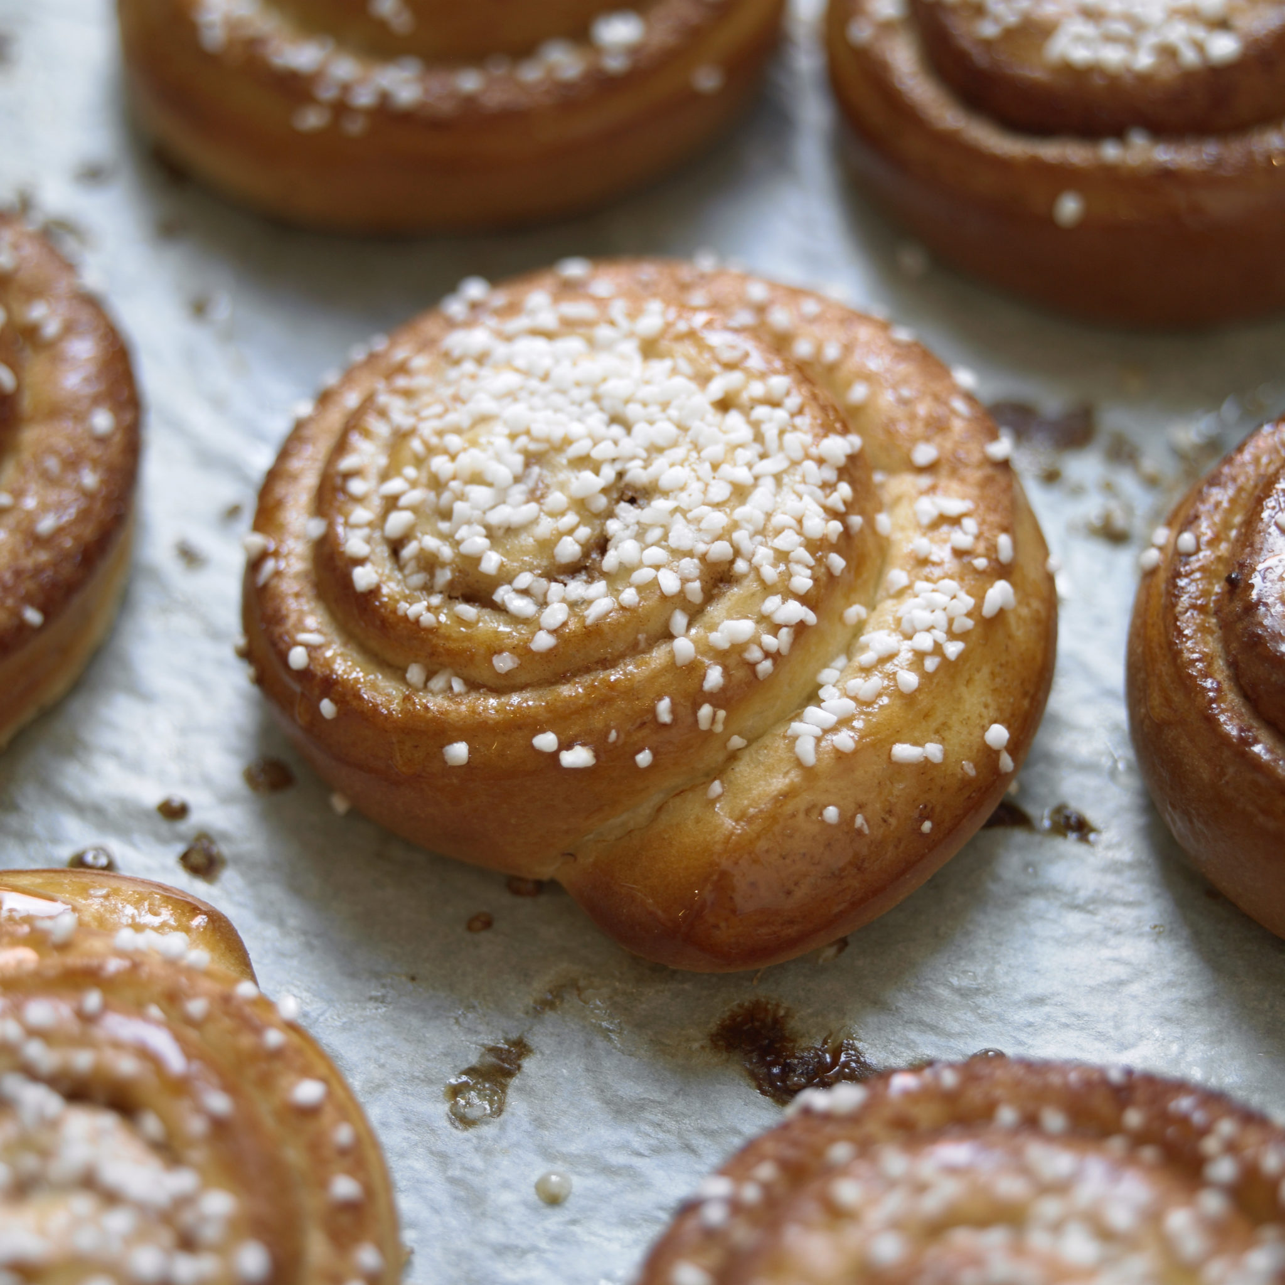

Matsedel - Vecka 40
Måndag: Köttfärssås, Pasta Namnsdag - Evald, Osvald Veg. Vegsås, Pasta
Tisdag: Lax, Potatis, Dillsås Namnsdag - Frans, Frank
Veg. Squashbiff, Potatis, Dillsås
Onsdag: Tomatsoppa, Bröd, Pålägg Namnsdag - Bror
Veg. Tomatsoppa, Bröd, Pålägg
Torsdag: Quornwok, Ris, Sås Namnsdag - Jenny, Jennifer
Veg. Quornwok, Ris, Sås
Fredag: Hamburgetallrik Namnsdag - Birgitta, Britta
Veg. Vegetarisk Hamburgetallrik
Kanelbullens dag
Internationella dagen för lärare
TIDIG STÄNGNING! (15:15)

